Slide 1


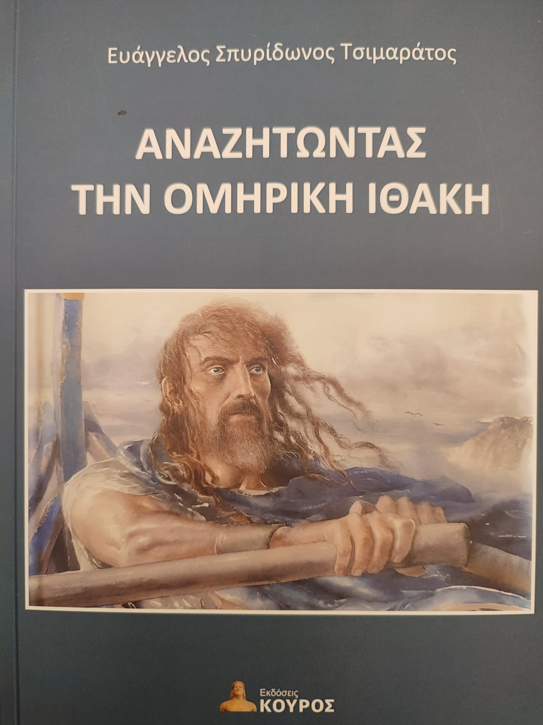
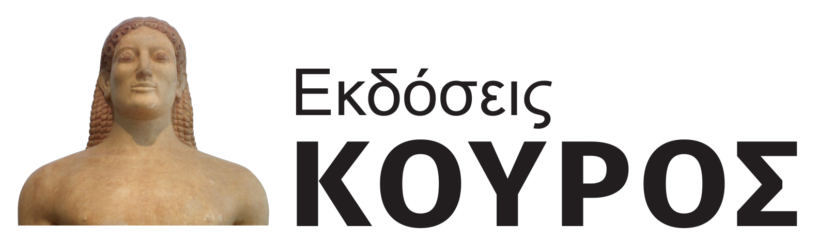
ΑΝΑΖΗΤΩΝΤΑΣ ΤΗΝ ΟΜΗΡΙΚΗ ΙΘΑΚΗ
ΠΑΡΟΥΣΙΑΣΗ ΒΙΒΛΙΟΥ
ΟΜΙΛΗΤΕΣ
Πέτρος Πετράτος,
Φιλόλογος, Δρ Ιστορίας
Γεράσιμος Σωτ. Γαλανός,
Εκπαιδευτικός
Κατερίνα Σκιντζή Χαδουλού,
Λογοτέχνης
Παρασκευή, 12 Σεπτεμβρίου 2025, 8 μ.μ.
ΣΤΟ ΜΟΥΣΕΙΟ ΛΗΞΟΥΡΙΟΥ
ΣΥΝΔΙΟΡΓΑΝΩΣΗ:

